Slide 1
Izvedba i optimiranje intra predikcije za normu MPEG-4 part 10
Zvonimir-Zoltán Marić

Slide 2
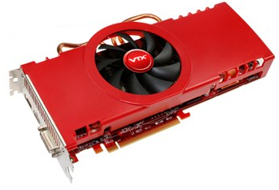
Sadržaj

Slide 3

O intra predikciji
Što je na ovoj slici predvidivo?

Slide 4



Tipovi intra predviđanja
Intra 16×16
Intra 4×4
Uzorci za predviđanje
Uzorci za
predviđanje
Trenutni
podmakroblok 4×4
Makroblok 16×16

Slide 5
Načini predviđanja
Intra 16×16
Intra 4×4
1
3
0

Slide 6
Kako ocijeniti pojedini način predviđanja?
Funkcija SAD?
Najbolja za stvarnu vjernost predviđenih uzoraka
vjernost predviđenih uzoraka ne povlači i najveće sažimanje
Funkcija SATD?
podatci sličniji onima koji se zapisuju u izlazni tok
uvijek će bolje ocijeniti tip intra 4×4
Brojanje bitova za svaki način predviđanja?
presloženo

Slide 7
Rješenje
funkcijom SATD odabrati najbolji način za tip predviđanja 16×16
funkcijom SATD odabrati najbolji način za svaki podmakroblok za tip predviđanja 4×4
simulirati kodiranje za jedan i drugi tip predviđanja i prebrojati bitove potrebne za zapis
provesti predviđanje za koje je potreban manji broj bitova za zapis

Slide 8

Rezultat
Izvorna slika

Slide 9
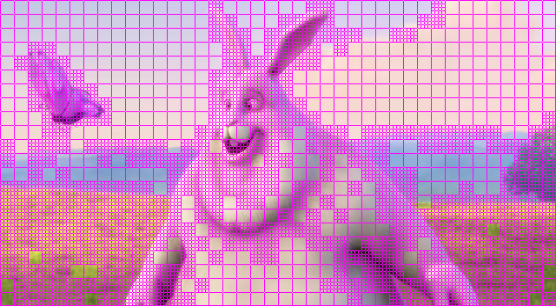
Rezultat
Podjela makroblokova u slici

Slide 10
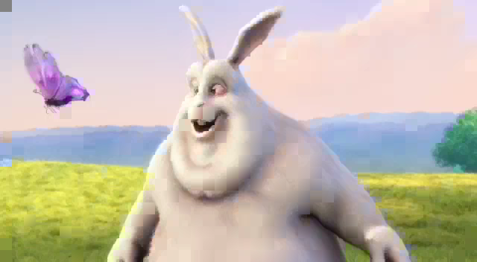
Rezultat
Predviđena slika

Slide 11

Rezultat
Kodirana slika

Slide 12
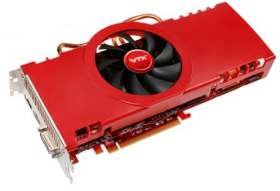
Paralelizacija i GPGPU
Kratak uvod

Slide 13
Arhitektura GPGPU
Copyright © 2010 Advanced Micro Devices, Inc.

Slide 14
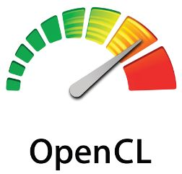
Norma OpenCL
služi prevenstveno za poopćenje korištenja sklopovlja s posebnom namjenom
grafičke kartice
multimedijski koprocesori
procesori za obradbu signala
osobito pogodna za programiranje GPGPU

Slide 15
Intra koder na GPGPU
kodiranje se ne može provesti paralelno u potpunosti
međuzavisnost makroblokova
pronalazak najboljeg načina predviđanja se može izvesti paralelno
dvije jezgrice:
jedna određuje način predviđanja za tip intra 16×16
druga određuje način predviđanja za pojedini podmakroblok 4×4

Slide 16
Izmjerena ubrzanja
Big Buck Bunny, 500 slika, 640×352, bez OpenCL-a
Big Buck Bunny, 500 slika, 640×352, s OpenCL-om
 | Ukupno [ms] | Jedna slika [ms] | FPS
Ispit 1 | 65159 | 130,32 | 7,67
Ispit 2 | 65241 | 130,48 | 7,66
Ispit 3 | 65213 | 130,43 | 7,67
 | Ukupno [ms] | Jedna slika [ms] | FPS
Ispit 1 | 39537 | 79,07 | 12,65
Ispit 2 | 40510 | 81,02 | 12,34
Ispit 3 | 40560 | 81,12 | 12,33

Slide 17
Izmjerena ubrzanja
Bourne Ultimatum, 500 slika, 1920×816, bez OpenCL-a
Bourne Ultimatum, 500 slika, 1920×816, s OpenCL-om
 | Ukupno [ms] | Jedna slika [ms] | FPS
Ispit 1 | 287389 | 574,78 | 1,74
Ispit 2 | 289176 | 578,35 | 1,73
Ispit 3 | 286473 | 572,95 | 1,75
 | Ukupno [ms] | Jedna slika [ms] | FPS
Ispit 1 | 171205 | 342,41 | 2,92
Ispit 2 | 170974 | 341,95 | 2,92
Ispit 3 | 171246 | 342,49 | 2,92

Slide 18
Zaključak
OpenCL uz vrlo male prilagodbe postiže znatna ubrzanja
u ovisnosti o namjeni, ima još mnogo smjerova za ubrzanje kodera
odabranim načinom još je uvijek dulje izvođenje programa na strani CPU
za razmjerno velike dimenzije ulazne slike postignuto je 50% brzine potrebne za kodiranje u stvarnome vremenu
uz malo pogoršanje u kvaliteti, moglo bi se postići kodiranje u stvarnome vremenu
najveći je potencijal u inter kodiranju

